Slide 1


22.01.2014 20:30:30
TERREMOTOS
TERREMOTOS
TERREMOTOS
TERREMOTOS
JOSE LUIS
Herbert Von Karajan

Slide 2

TERREMOTOS

Slide 3
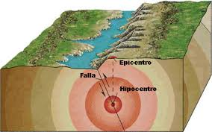
Un terremoto es la liberación de energía acumulada al moverse los materiales en el interior de la Tierra. Esta liberación de energía se hace de forma constante y en cierta manera aleatoria (aunque hay zonas donde hay mayor riesgo sísmico que otras). Hay un punto profundo donde se origina el movimiento sísmico, el hipocentro, y luego hay otro superficial el epicentro donde el terremoto se siente por primera vez en la superficie.

Slide 4
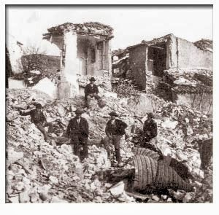
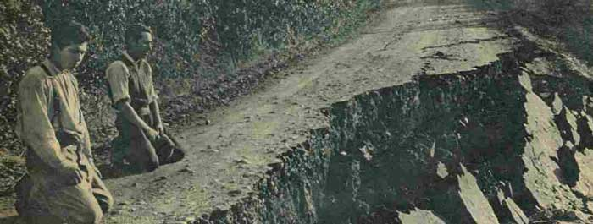

Slide 5
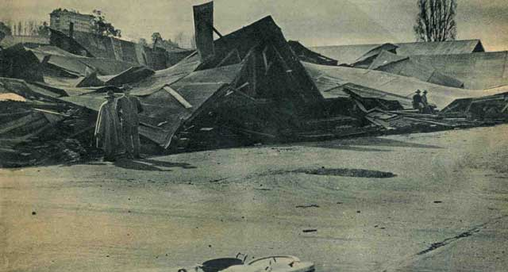

Slide 6
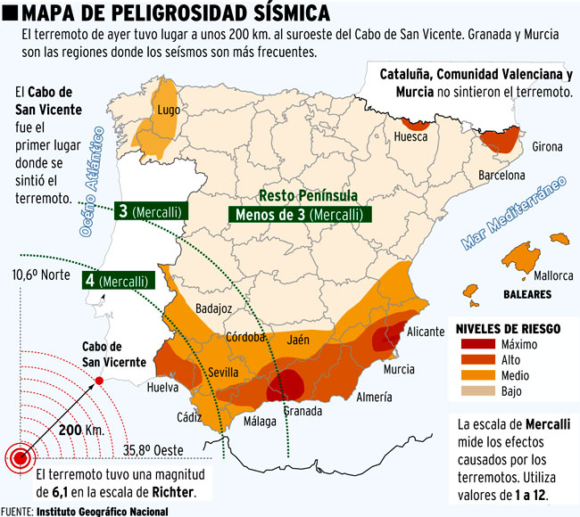

Slide 7
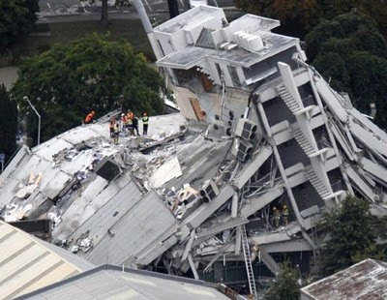

Slide 8
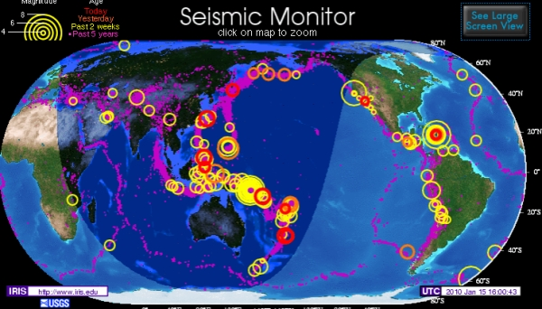

Slide 9
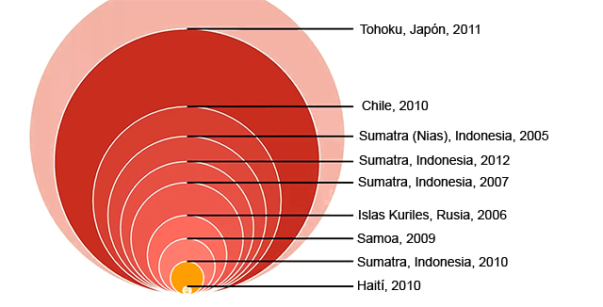

Slide 10
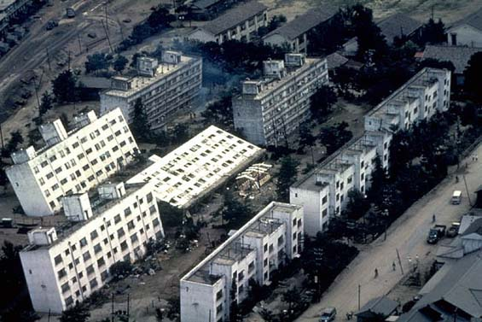

Slide 11
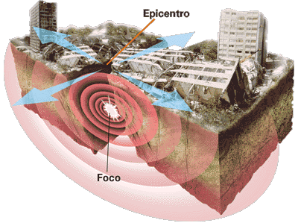
Por tanto la escala de un terremoto no es tan sutil, mientras un edificio
sismo-resistente queda incólume ante un terremoto de 5,8 grados, uno de 7 lo tira abajo… La cuestión es que la diferencia entre 5,8 y 7 es de 200 veces más energías (1 kilotón, frente a 200 kilotones).
Un terremoto de grado 7,4 como el que sufrió Haití, más las subsecuentes y constantes réplicas, aproximadamente libera 500 kilotones, unas 25 veces la potencia de la bomba atómica de Iroshima.

Slide 12
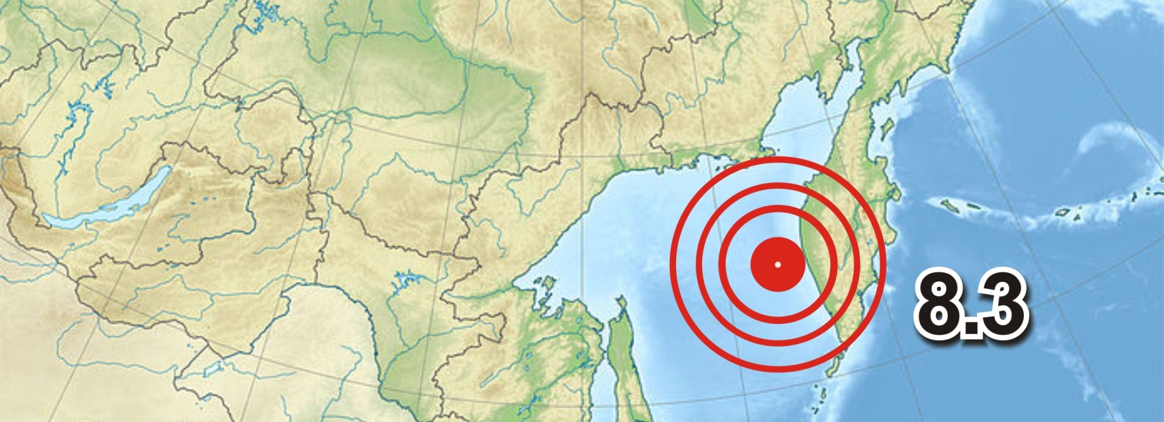
El mayor terremoto profundo jamás registrado ocurrió en mayo de la costa de Rusia. Pero este enorme terremoto sigue siendo un misterio para los científicos.
El terremoto de magnitud 8.3 se produjo el 24 de mayo de 2013, en el Mar de Ojotsk, en el interior del manto de la Tierra. El terremoto fue desconcertante porque los sismólogos no entienden cómo enormes terremotos puede ocurrir en esas profundidades.
“Es el evento más grande que hemos visto,” dijo el coautor del estudio Thorne Lay, un sismólogo de la Universidad de California, Santa Cruz.

Slide 13
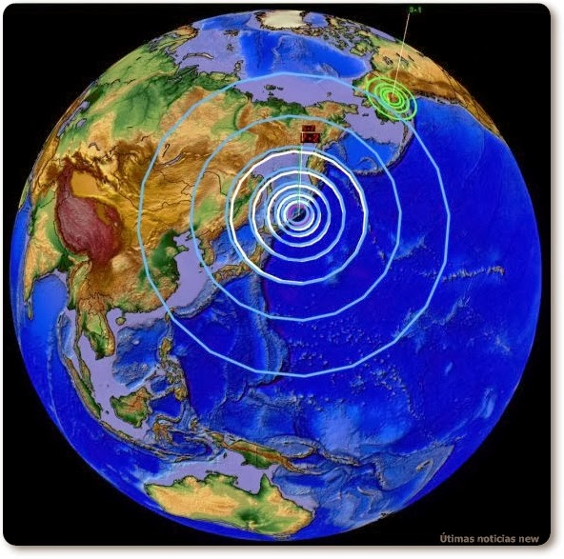
Es el evento más grande que hemos visto,” dijo el coautor del estudio Thorne Lay, un sismólogo de la Universidad de California, Santa Cruz.
“Parece tan similar a acontecimientos poco profundas, aunque tiene 600 kilómetros de roca encima. Es difícil entender cómo tal un terremoto se produce en absoluto bajo una enorme presión”.

Slide 14
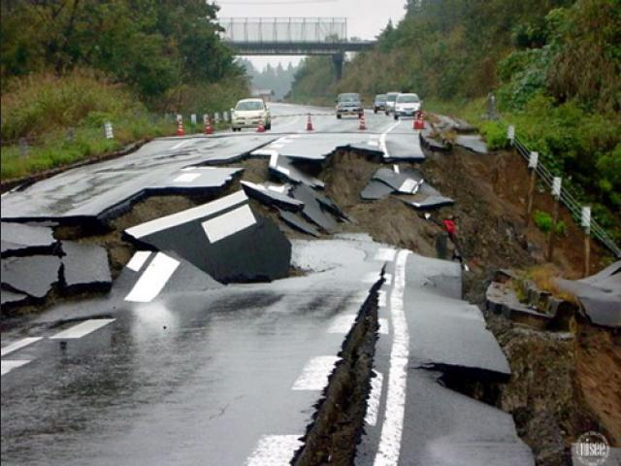

Slide 15
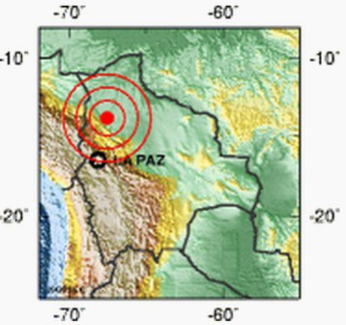
Mediante el análisis de los datos sismológicos mundiales, los investigadores determinaron que el terremoto fue el terremoto mas profundo jamás registrado. Un terremoto profundo previo, en Bolivia en 1994, fue la misma magnitud, pero liberado menos energía.
“En el caso de Bolivia, la losa caliente dio lugar a un proceso más dúctil con mayor deformación de la roca”
La ruptura se produjo a rápidas velocidades de aproximadamente 9.000 mph (14.400 km/h).
“Se rompió como una ruptura de cristal,” dijo Lay
“Y aún estando bajo una presión enorme, por lo que sigue siendo un misterio. ¿Cómo es posible?”

Slide 16
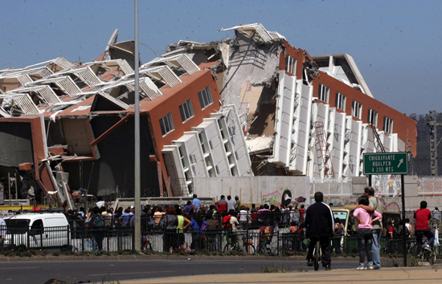

Slide 17
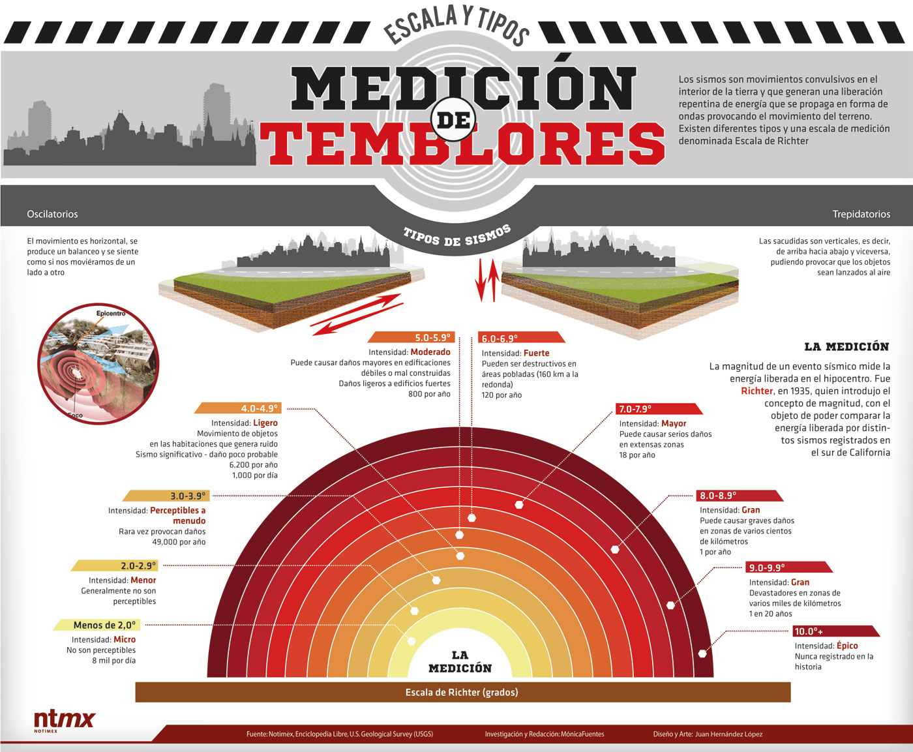

Slide 18
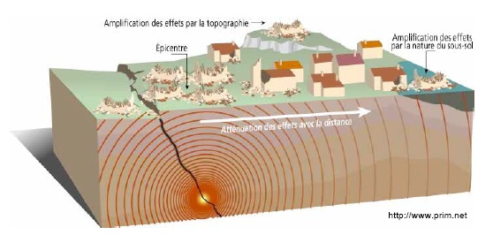
Un nuevo misterio se ha agregado a la lista de enigmas sin resolver de un fenómeno sísmico que pasa desapercibido para la gente de las zonas donde se produce y que dura semanas. Este fenómeno consiste en temblores o deslizamientos lentos, que ejercen poco a poco su fuerza. El nuevo misterio es que el deslizamiento puede invertir súbitamente su dirección y desplazarse por zonas de la falla que ya experimentaron ruptura en los días previos, y hacerlo de 20 a 40 veces más rápido que en el proceso original de ruptura.
En otras palabras, ese deslizamiento atraviesa un área con bastante lentitud, creando una ruptura. Luego, una vez que se ha creado la ruptura y queda debilitado un sector de la falla, se puede propagar de regreso a través de esa área con mucha mayor rapidez.

Slide 19
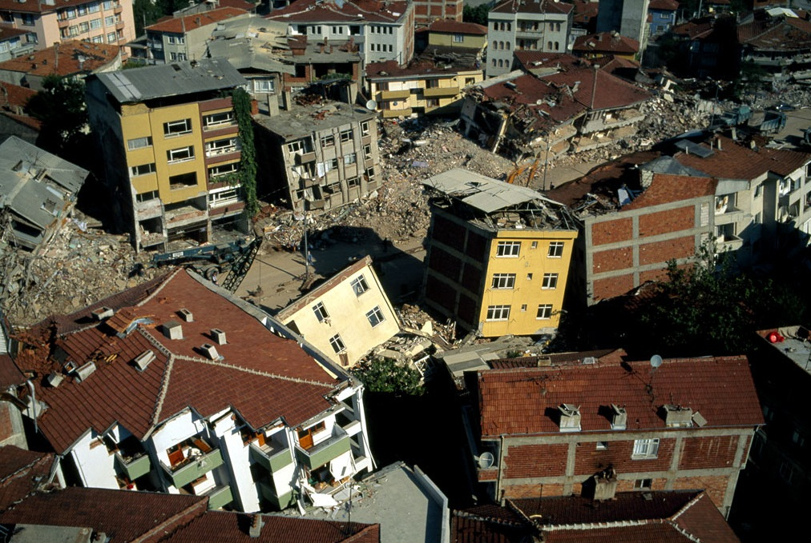

Slide 20
El equipo de Heidi Houston, profesora de Ciencias de la Tierra y del Espacio en la Universidad de Washington.
Hace una década, fue documentado un deslizamiento lento (o "terremoto a cámara lenta" ) en una zona del noroeste de Norteamérica, limitada por el Océano Pacífico.
También se han observado regularmente casos individuales de ese fenómeno en la zona de Washington y la Columbia Británica, a intervalos de entre 12 y 15 meses como promedio.
Los episodios de deslizamiento lento tienden a comenzar en la región sur del estrecho de Puget, desde el área de Tacoma y llegando al norte hasta Bremerton, y se mueven gradualmente hacia el noroeste en la Península Olímpica, siguiendo la frontera entre la placa tectónica norteamericana y la de Juan de Fuca, hacia Vancouver en Canadá. Los eventos suelen durar normalmente de tres a cuatro semanas, y liberan tanta energía como un terremoto de magnitud 6,8, aunque no se perciben si no es mediante instrumental sismológico sensible, y no causan daños.

Slide 21
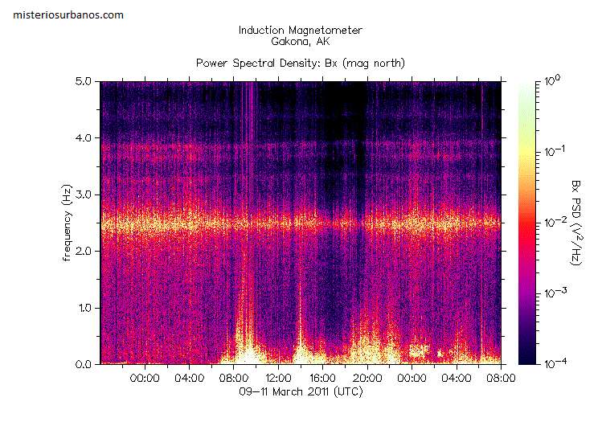
Sorprendentemente un usuario de You Tube predijo que sucedería un gran terremoto en los días siguientes al 3 de marzo, analizando los datos de HAARP.

Slide 22
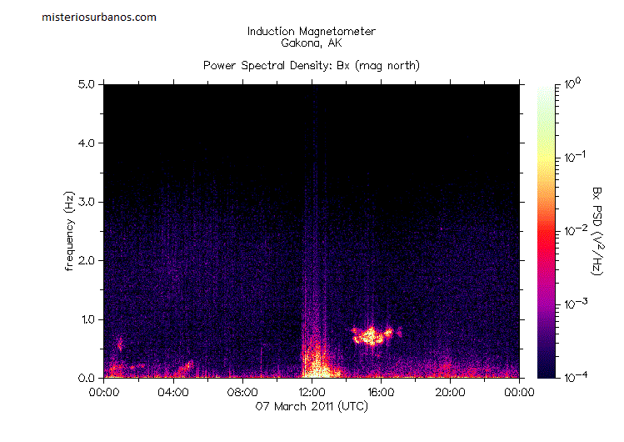
Un terremoto en China hoy mató a más de 25 personas.
Un sismo de 4.8 grados golpeó en Nicaragua.
Aquí podemos ver la actividad de HAARP previo al terremoto:

Slide 23
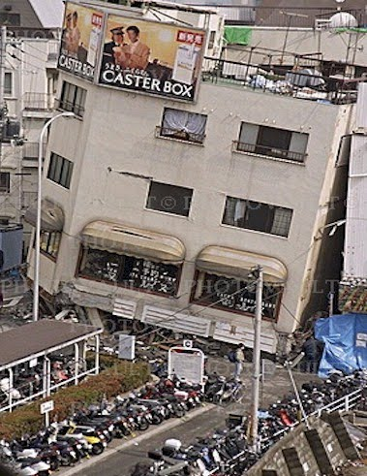
En un terremoto normal, la ruptura viaja a lo largo de la falla a gran velocidad, produciendo temblores de tierra potencialmente dañinos. En un deslizamiento lento, la ruptura se mueve mucho más despacio a lo largo de la falla, aunque mantiene un ritmo constante.
No se sabe a ciencia cierta por qué es tan lento, ni qué es lo que le impide ganar velocidad y convertirse en un terremoto convencional.

Slide 24
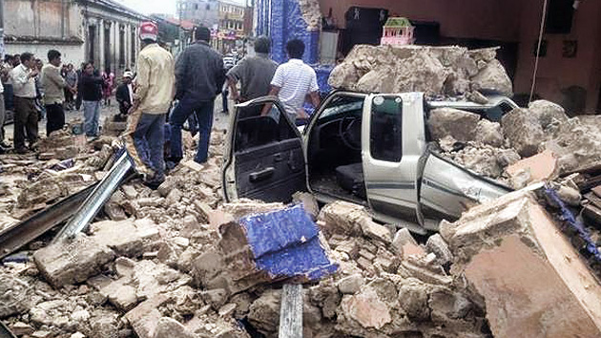

Slide 25
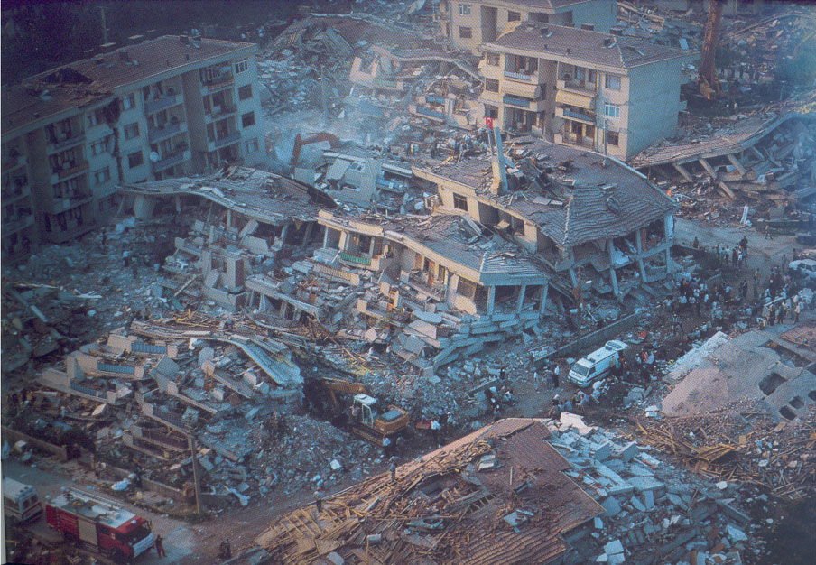

Slide 26
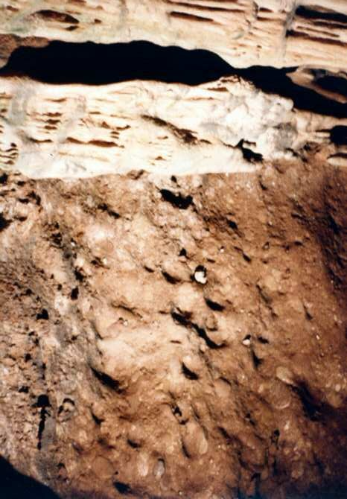
Los deslizamientos lentos en la zona estudiada se producen a una profundidad de entre 35 y 55 kilómetros, donde las altas temperaturas han hecho que las placas tectónicas sean más maleables y por tanto más propensas a deslizarse. A mucha menos profundidad, quizás unos 20 kilómetros, las placas no son propensas a deslizarse, de modo que están fuertemente enganchadas entre sí.
En la zona en que están enganchadas, las placas tectónicas pueden acumular tensión estructural durante cientos de años, en vez de sólo 15 meses, pero una ruptura en la frontera puede desencadenar un terremoto tan grande como el que sacudió en Marzo a la costa de Japón.

Slide 27
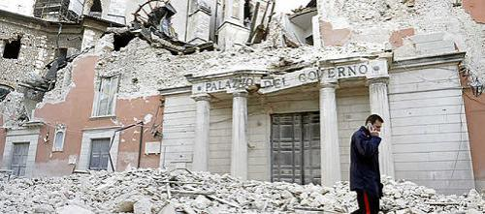
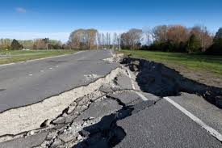
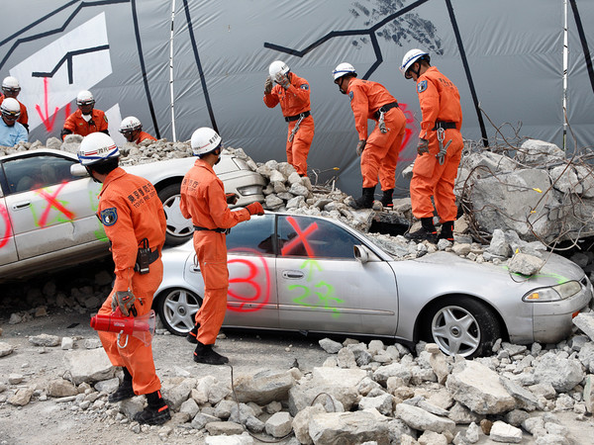
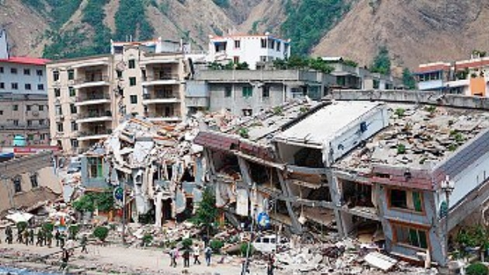
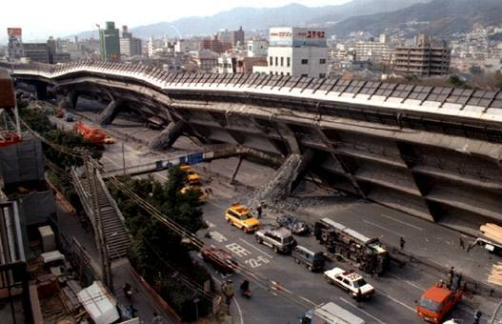

Slide 28
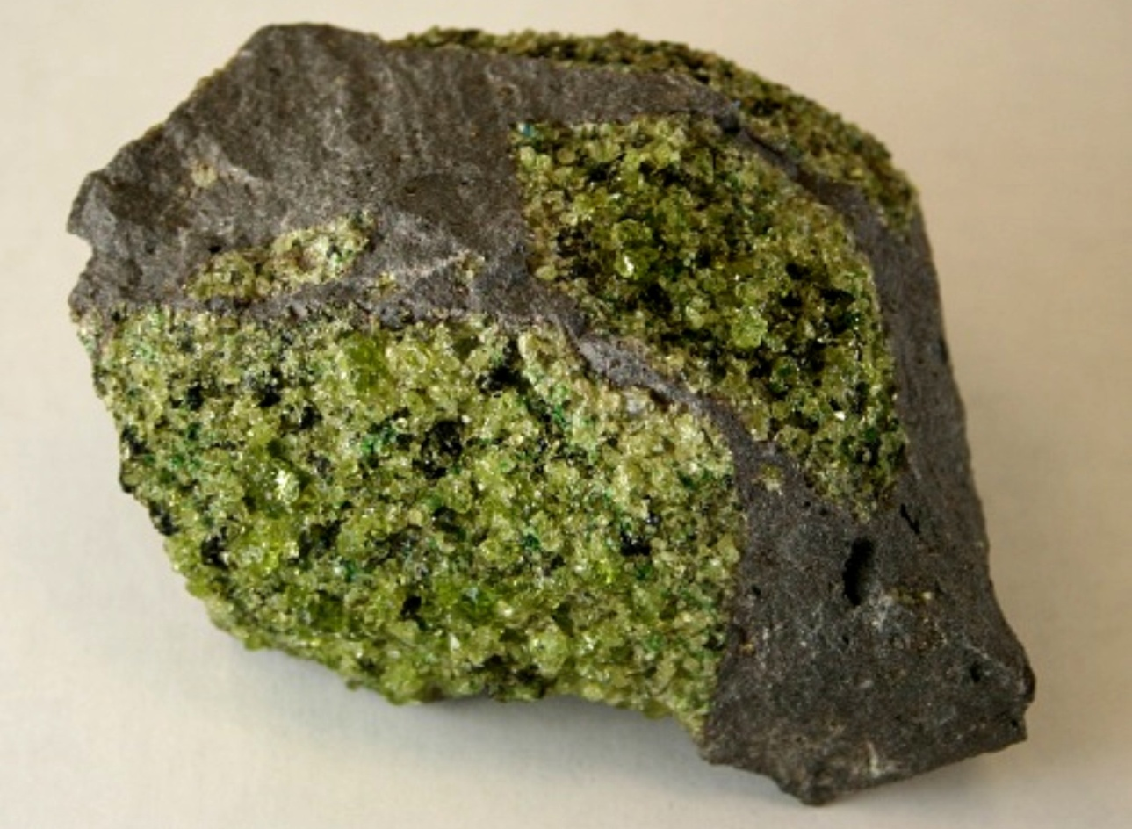
Roca Olivino
Otra posibilidad es que el principal tipo de roca que se encuentra a esta profundidad, llamada olivino , pasa a través de una transformación de minerales debido a las enormes presiones , lo cual dispara deslizamientos entre diferentes tipos de roca.
En un estudio de Science, los investigadores sometieron a un pequeño trozo de olivino, a sólo unas centésimas de pulgada de ancho, presionando a niveles atmosféricos 50,000 veces – equivalente a la presión sentida en el interior del manto.
El olivino se transformó en una estructura cristalina diferente llamado espinela, y las ondas de corte (uno de los dos tipos principales de las ondas generadas por terremotos) empezaron a propagarse increíblemente rápido.

Slide 29
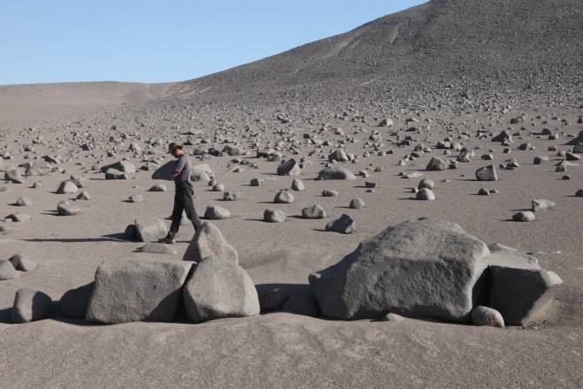
En algunos puntos del Desierto de Atacama, en Chile, el paisaje ha sido moldeado por un fenómeno erosivo inusual, y un geólogo ha tenido la peligrosa oportunidad de comprobar in situ la acción de ese fenómeno.

Slide 30
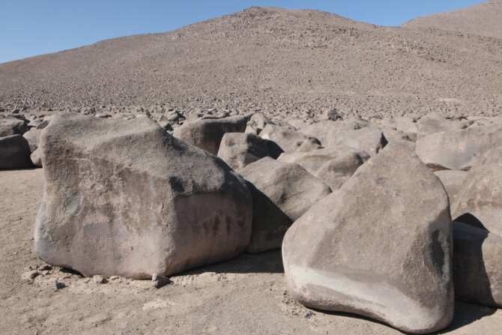
Las rocas en cuestión parece ser que provienen de colinas, de las cuales se desprendieron, probablemente a consecuencia de terremotos, y que rodaron cuesta abajo hasta la superficie arenosa plana, acumulándose unas junto a otras en un espacio limitado. Su desplazamiento posterior por el terreno también es obra de la actividad sísmica.
Los análisis de la superficie superior de las rocas sugieren que han estado allí desde hace entre uno y dos millones años. Ese tiempo de permanencia, combinado con el hecho de que la actividad sísmica en la zona provoca, en promedio, cada cuatro meses un terremoto como el que presenció Quade, sugiere que la roca promedio ha experimentado de 50.000 a 100.000 horas de zarandeos, golpes y restregones.

Slide 31
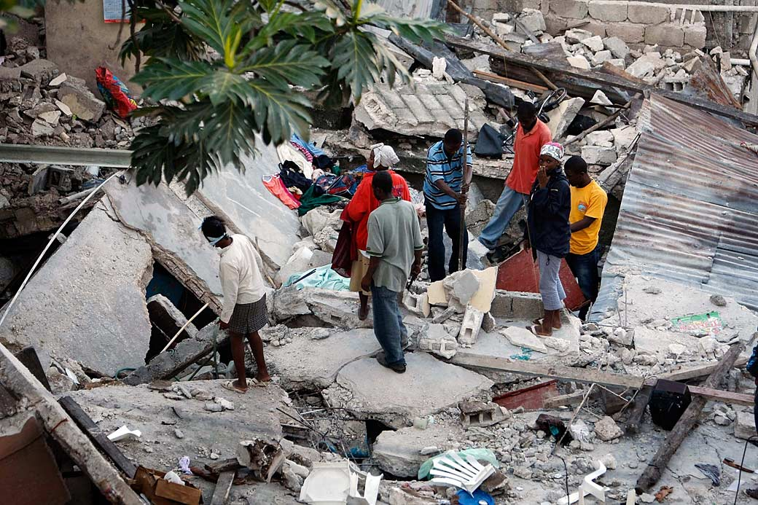

Slide 32
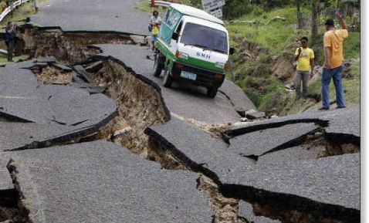

Slide 33
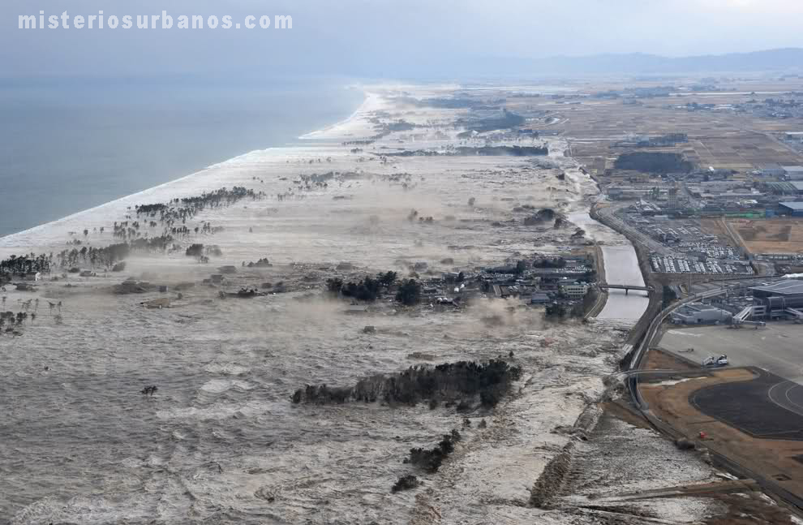
Es un tema delicado hablar en estos momentos de la posibilidad de que el vehemente terremoto en Japón que generó un devastador tsunami fue generado por el hombre como parte de una guerra secreta o de una agenda oculta, pero es inevitable en el mundo en el que vivimos, controlado por una oscura elite que no parece tener escrúpulos en lo que se refiere a matar a miles de personas si esto hace avanzar sus planes. El otro gran tema, es la posibilidad de que estemos viendo un fenómeno natural pero no aleatorio, fruto de un cambio organizado en la Tierra, en su relación con el cosmos y las erupciones solares, que manifiesta una inminente transformación del planeta, de su geografía y de las personas que lo habitan, algo que podría estar relacionado con el milenarismo, la fiebre apocalíptica y el cambio climático

Slide 35
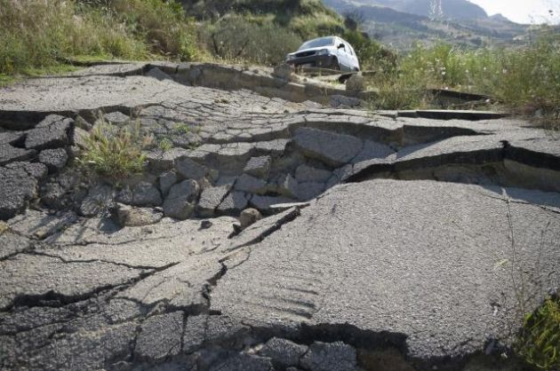

Slide 36
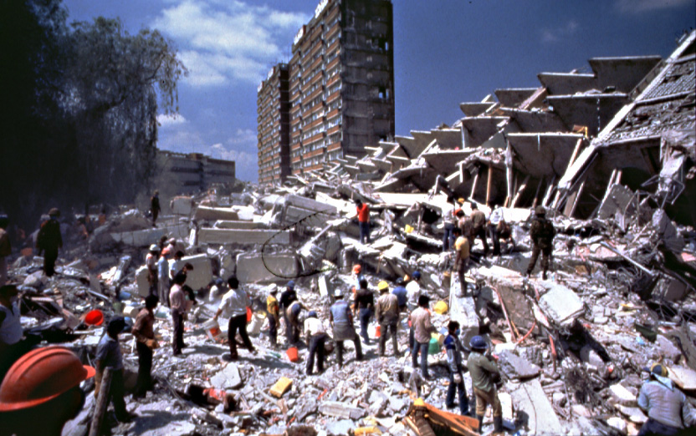

Slide 38
Los terremotos pueden provocar grandes daños de todo tipo, lo hemos visto ya en varias oportunidades. Pero el gran problema es que aún hoy, no existe un método 100% eficaz para prevenirlos. Una de las características típicas de los terremotos es que justa y lamentablemente, pueden producirse de forma espontánea, sin ningún aviso previo.
De todas maneras, gracias al estudio de los movimientos tectónicos y al desarrollo de la geofísica moderna, se conocen cuáles son las zonas en las que la superficie de la Tierra es más propensa a sufrir este tipo de desastre natural. En esas latitudes del planeta, saben muy bien cómo se previenen los terremotos. De hecho algunos de los países que se encuentran en esas zonas, cuentan con un avanzado sistema de prevención de terremotos.

Slide 39
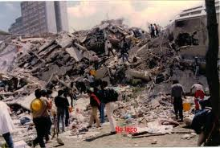
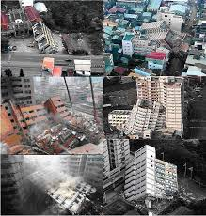
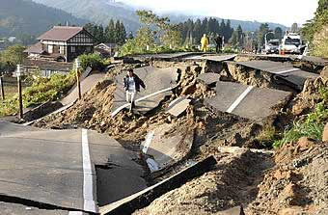

Slide 40
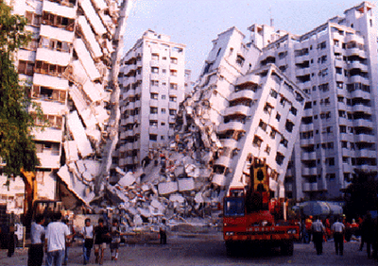

Slide 41
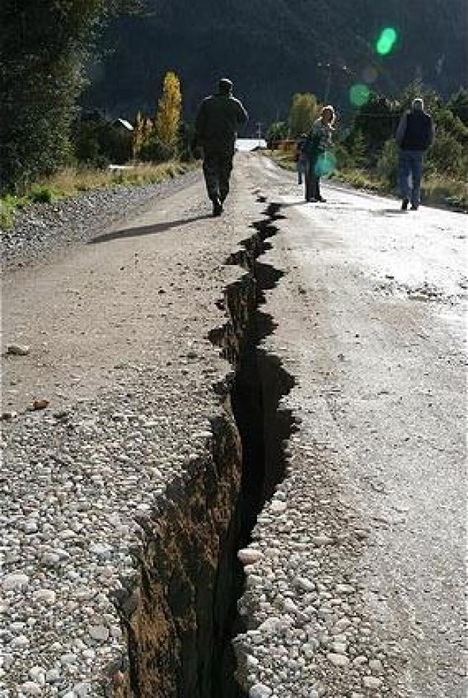
Lo triste de todo esto es que a diferencia de otras catástrofes como los tsunamis (generados por los terremotos), el vulcanismo, o las catástrofes meteorológicas, no hay manera de predecir terremotos de forma aceptable. Se sabe que hay zonas que tienen mayor probabilidad de sufrir terremotos (por ejemplo Japón es un lugar geológicamente muy activo, las cordilleras suelen tener bastantes movimientos, mientras que el centro de Europa suele ser un lugar sísmicamente tranquilo), y que después de una erupción volcánica o un seísmo es muy posible que hayan réplicas, pero no se puede predecir con cierto margen un terremoto catastrófico.

Slide 42
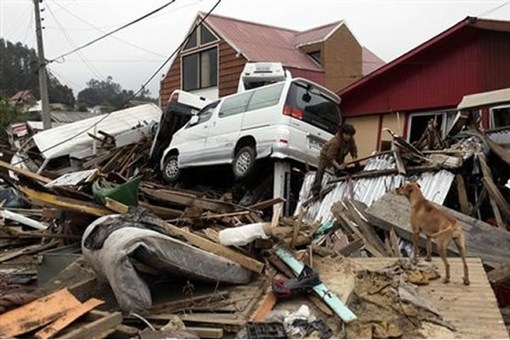

Slide 43
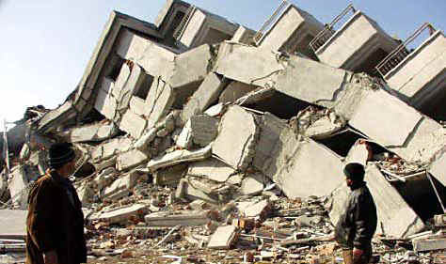

Slide 44
Los daños de un terremoto dependerán de varios factores:
La magnitud absoluta del terremoto (o sea la energía que libera).
La profundidad a la que se encuentra el punto inicial (hipocentro) del terremoto.
La distancia del epicentro (punto superficial donde se inicia el terremoto) a las zonas habitadas y la cantidad de personas que vivan en ellas.
Variables dependientes de la plasticidad del terreno y la capacidad de disipar y transmitir energía sísmica con la distancia.
La calidad de las edificaciones y las medidas prudenciales que se tomen (por ejemplo, si en el primer terremoto los supervivientes deciden quedarse en edificios ya dañados en lugar de buscar espacios abiertos, o en el caso de un tsunami que todo Cristo se quede observando la playa).

Slide 45
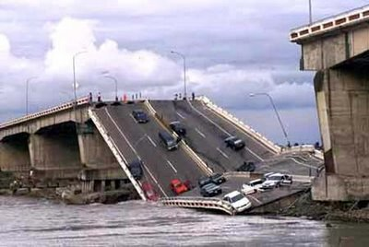

Slide 46
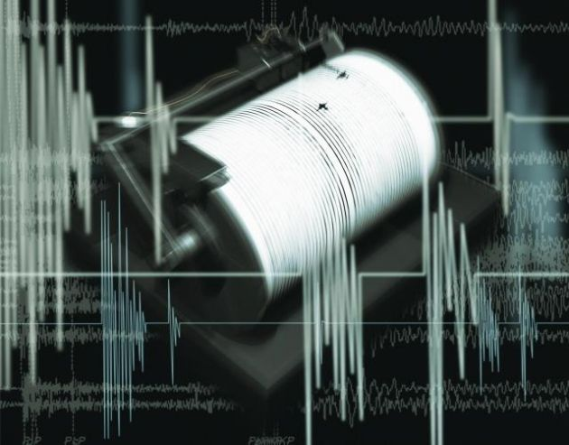
Existe un método para prevenir terremotos que contribuye a minimizar los riesgos y que sobre todo, ayuda a preparar a la población para un terremoto. Se trata del sistema SCIGN que monitorea el movimiento de las placas tectónicas utilizando el sistema de posicionamiento global (GPS).
Las relaciones entre los movimientos tectónicos y los terremotos son analizadas en tiempo real por un conjunto de estaciones de GPS, a partir de estas, los expertos estudian los resultados. Además es un sistema totalmente abierto al público, cualquiera que posea un GPS puede acceder al sistema SCIGN.

Slide 47
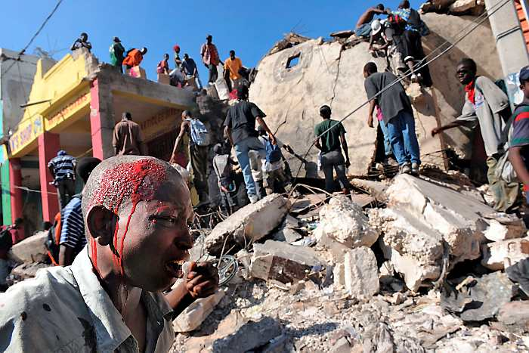

Slide 48
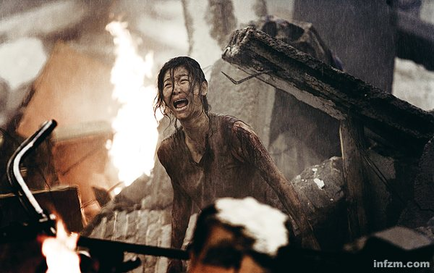

Slide 49
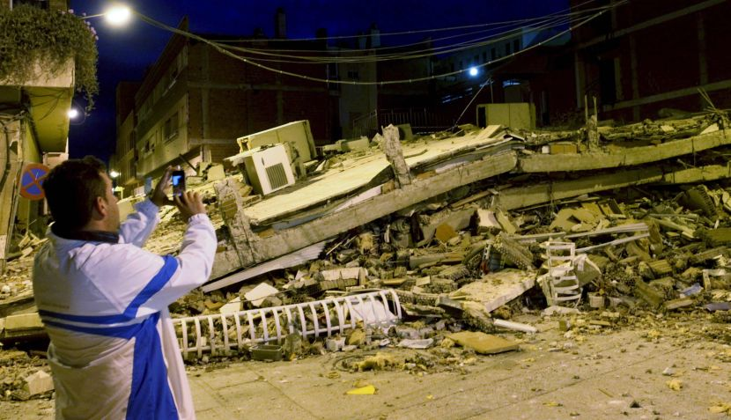
  LORCA

Slide 50
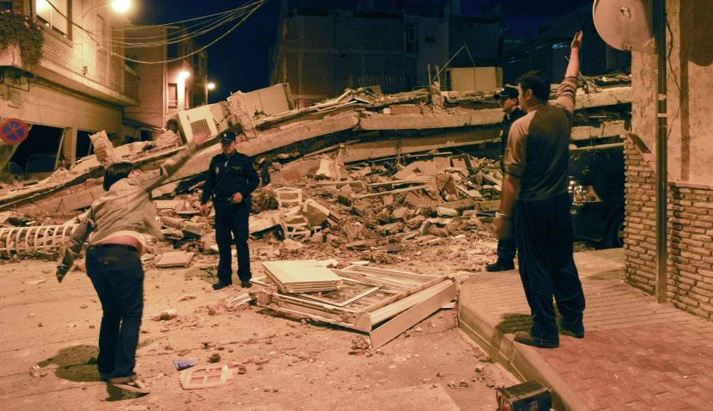

Slide 51


Slide 52


Slide 53


Slide 54


Slide 55


Slide 56


Slide 57

  UN FUERTE ABRAZO QUE TENGAS UN
  BUEN DIA
JOSE LUIS
22.01.2014 20:30:31

Slide 58




Accede a la sección que desees desde aquí:
PPS Exclusivos
Dedicatorias | Fechas Especiales | Graciosos | Historia y arte | Lugares | Musicales
Naturaleza y Ciencias | Política | Reflexión | Religiosos | Románticos | Salud
Si deseas recibir pps periódicamente en tu correo electrónico subscríbete aquí:

